Slide 1






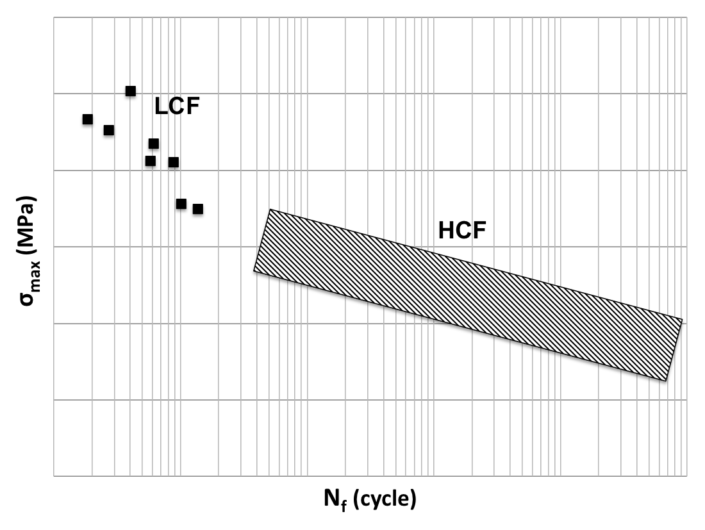
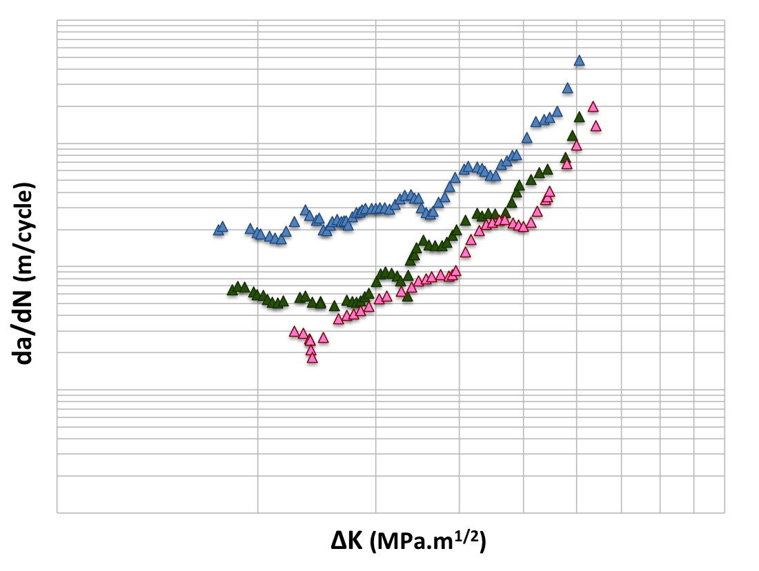

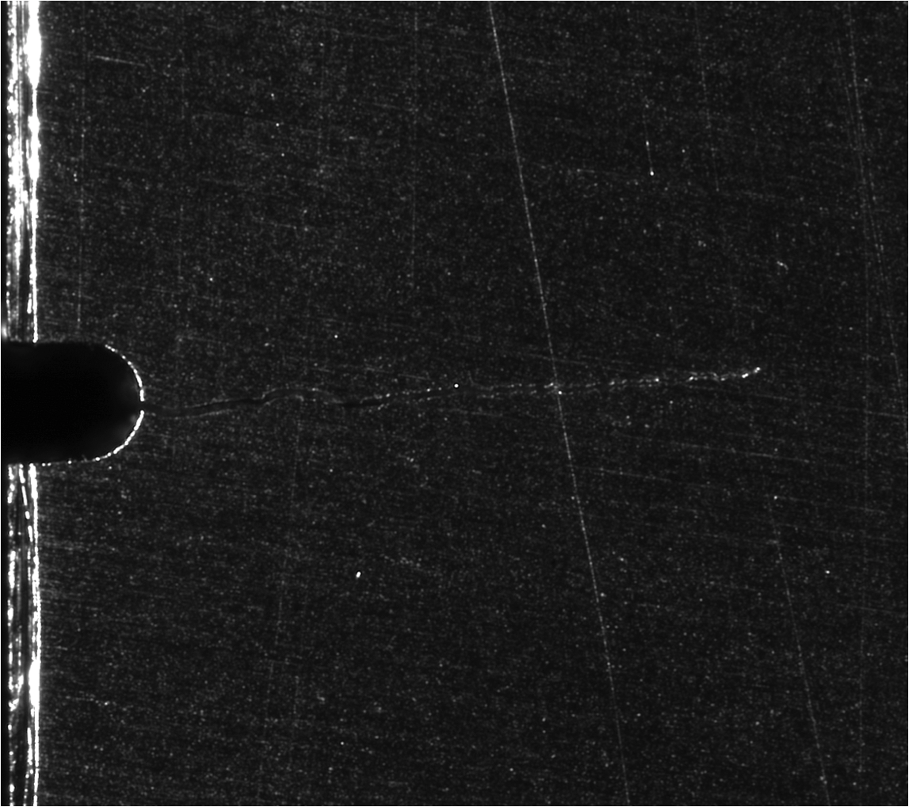
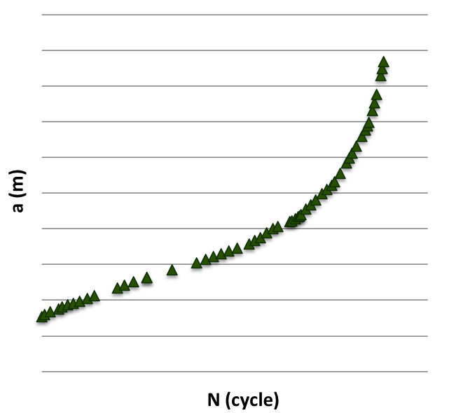
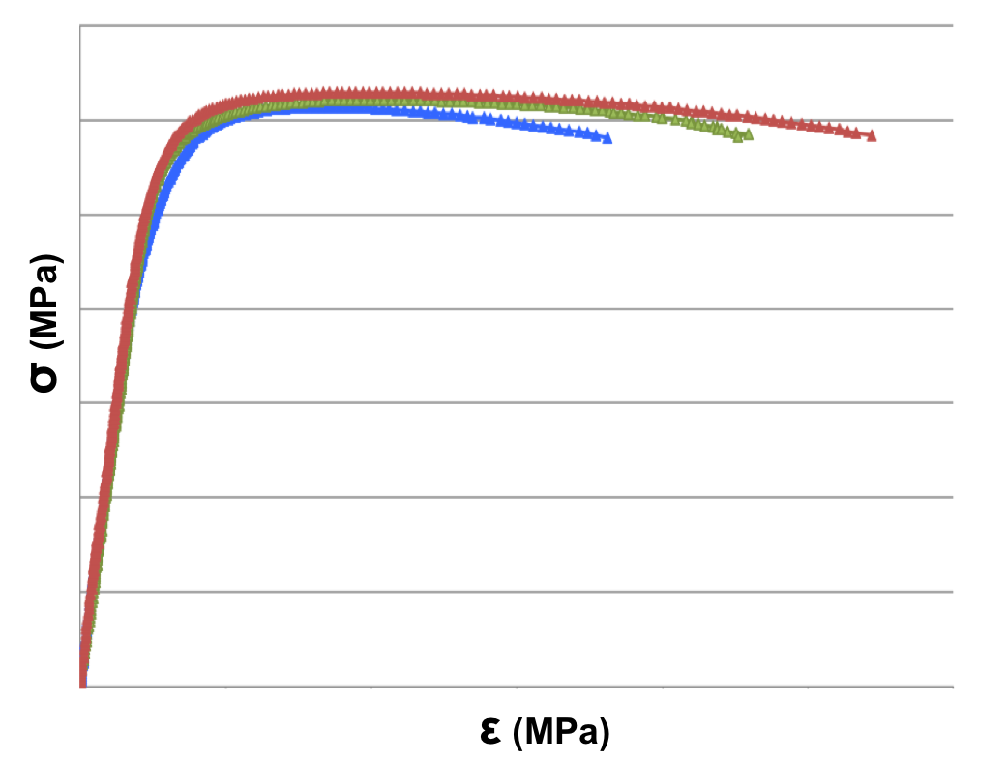
Comportement mécanique d’un alliage de titane et d’un alliage d’aluminium issus de la fabrication additive par SLM
Auteurs:
Vincent DOVERGNE, Faissal OUATTARA, Mathias NOLF, Duc Hung NGUYEN
Contexte et objectifs
■ Contexte: Thèse effectuée par Mr Rémi LACOSTE
Experimentations sur la plasticité en fatigue oligocyclique qui ammènent à la propagation de fissure.
Participation au projet ALMIA: “Additive Layer Manufacturing for Industrial Application“.
Procédé de fabrication par SLM (“Selective Laser Melting”) qui consiste à créer une pièce couche par couche par fusion de poudres metalliques avec un laser. Les réglages de la machine, l’orientation de la pièce et le type d’alliage utilisé sont imposé par les partenaires du projet.
Objectifs: Etablir une base de donnée sur un alliage en titane (TA6V) et aluminium (AS7G06) et faire un lien entre les propriétés mécaniques et la microstructure.
Etudier les défauts de porosité sur les échantillons issus de la fabrication additive par laser (SLM).
Etudier l’anisotropie des éprouvettes pour comparer leurs caractéristiques en fonction de l’angle de fabrication.
Juger de la nécessité de post-traitements de surface et thermique pour ce type de fabrication.
Résultats expérimentaux
Expériences:
Essais de fatigue à faible cycle (<50 000) pour déterminer la contrainte maximale supportée par l’échantillon et identifier les paramètres des modèles utilisés pour ces alliages.
■ Analyse des résultats
Propagation fissure:
Vitesse stable jusqu’à une tenacité critique du matériau K_{c}
La taille de la fissure évolue d’abord linéairement puis exponentiellement jusqu’à rupture totale
Etablir une base de donnée avec les caractéristiques trouvées sur les éprouvettes étudiées.
Etude microscopique: état du faciès de rupture et de la porosité du matériau
Loi de Paris
Modèle de Basquin
Modèle de Manson-Coffin
Evolution de la vitesse de propagation de fissure au sein de l’échantillon en fonction de la variation du facteur d’intensité de contrainte.
Evolution de la taille de la fissure en fonction du nombre de cycles.
Conclusion et perspectives
■ Il y a des défauts (rugosité en surface et porosité) qui sont présents avec cette méthode de fabrication. La pièce nécessite des traitements de surface thermiques. Inconvénient pour une méthode censée réduire le nombre d’étapes de fabrication.
■
■
■
Présentation parcuors recherche
Avril 2016

